Slide 1
InterMat
I dag:
Repetere egenværdier og egenvektorer
Nyt: en generel metode til at egenværdier og egenvektorer
Begynde på Afsluttende Opgaver om matricer (som giver overblik)
7/3 2018
Matrixregning IV
Niels Erik Wegge
Andreas Obel-Jørgensen

Slide 2
Opvarmning
Åbn Geogebra-filen LineaerAfbildning1
Indstil afbildningsmatricen til
$F=\left\{\begin{matrix}4 & 1 \\ 2 & 3\end{matrix}\right\}$
Forsøg at finde egenværdier og tilhørende egenvektorer. Dvs. flyt rundt på input-vektoren (blå vektor) indtil billedvektoren (rød vektor) er parallel med input-vektoren.
$$F⋅v=kv$$

Slide 3
Egenværdier og egenvektorer
$$F⋅v=kv$$
I har eksperimentelt fundet ud af at $F=\left\{\begin{matrix}4 & 1 \\ 2 & 3\end{matrix}\right\}$ har egenværdierne $k=2$ og $k=5$
$$F⋅v=5v$$
$$F⋅v=2v$$

Slide 4
Egenværdier og egenvektorer
$$F⋅v=kv$$
Egenvektorer svarende til egenværdien $k=2$: alle vektorer parallelle med $\left[\begin{aligned}−1 \\ 2\end{aligned}\right]$
$$F⋅v=5v$$
$$F⋅v=2v$$

Slide 5
Egenværdier og egenvektorer
$$F⋅v=kv$$
Egenvektorer svarende til egenværdien $k=5$: alle vektorer parallelle med $\left[\begin{aligned}1 \\ 1\end{aligned}\right]$
$$F⋅v=5v$$
$$F⋅v=2v$$

Slide 6
Egenværdier og egenvektorer
$$F⋅v=kv$$
Hvordan finder man egenværdierne og egenvektorerne ”analytisk”, dvs. med matematik, uden at prøve sig frem?
$$F⋅v=5v$$
$$F⋅v=2v$$

Slide 7
Egenværdier og egenvektorer
$$F⋅v=kv$$
$F=\left[\begin{matrix}4 & 1 \\ 2 & 3\end{matrix}\right]$. Antag at tallet $k$ er en egenværdi med egenvektor $v=\left[\begin{aligned}x \\ y\end{aligned}\right]$:
$\left[\begin{matrix}4 & 1 \\ 2 & 3\end{matrix}\right]\left[\begin{aligned}x \\ y\end{aligned}\right]=k\left[\begin{aligned}x \\ y\end{aligned}\right]$
$\begin{matrix}4x+y=kx \\ 2x+3y=ky\end{matrix}$
$\begin{matrix}(4−k)x+y=0 \\ 2x+(3−k)y=0\end{matrix}$
Kan der være andre løsninger?
Så skal determinanten af systemets matrix være nul! $det\left[\begin{matrix}4−k & 1 \\ 2 & 3−k\end{matrix}\right]=0$
Oplagt (men ubrugelig) løsning: $x=0 og y=0$

Slide 8
Egenværdier og egenvektorer
$$F⋅v=kv$$
$det\left[\begin{matrix}4−k & 1 \\ 2 & 3−k\end{matrix}\right]=0$
$\left(4−k\right)\left(3−k\right)−2⋅1=0$
$k^{2}−7k+10=0$
$k=2$ eller $k=5$ ☺
AHA! En andengradsligning…
Så mangler vi bare egenvektorerne

Slide 9
Egenværdier og egenvektorer
$$F⋅v=kv$$
Egenværdierne er $k=2 og k=5$.
Egenvektorer til $k=2$:
$\left[\begin{matrix}4 & 1 \\ 2 & 3\end{matrix}\right]\left[\begin{aligned}x \\ y\end{aligned}\right]=2\left[\begin{aligned}x \\ y\end{aligned}\right]$
$\begin{matrix}4x+y=2x \\ 2x+3y=2y\end{matrix}$
$\begin{matrix}2x+y=0 \\ 2x+y=0\end{matrix}$
$$\left\{\begin{matrix}2 & 1 \\ 2 & 1 \end{matrix} | \begin{matrix} 0 \\ 0\end{matrix}\right\} \vec{ R2=R2−R1 } \left\{\begin{matrix}2 & 1 \\ 0 & 0 \end{matrix} | \begin{matrix} 0 \\ 0\end{matrix}\right\}$$
Parametrisering af løsninger: $y=t$
$2x+y=0$
$2x+t=0$
$x=−\frac{1}{2}t$
Dvs alle vektorer af formen $v=\left[\begin{matrix}−\frac{1}{2}t \\ t\end{matrix}\right]$ er egenvektorer til egenværdien $k=2$

Slide 10
Egenværdier og egenvektorer
$$F⋅v=kv$$
Alle vektorer af formen $v=\left[\begin{matrix}−\frac{1}{2}t \\ t\end{matrix}\right]$
er egenvektorer til egenværdien $k=2$.
For eksempel: $t=2$
$$v=\left[\begin{matrix}−\frac{1}{2}t \\ t\end{matrix}\right]=\left[\begin{matrix}−1 \\ 2\end{matrix}\right]$$
Algebraisk check:
$Fv=\left[\begin{matrix}4 & 1 \\ 2 & 3\end{matrix}\right]\left[\begin{matrix}−1 \\ 2\end{matrix}\right]=\left[\begin{matrix}4⋅(−1)+1⋅2 \\ 2⋅(−1)+3⋅2\end{matrix}\right]$
$=\left[\begin{matrix}−2 \\ 4\end{matrix}\right]=2⋅\left[\begin{matrix}−1 \\ 2\end{matrix}\right]=2v$ ☺
$$F⋅v=2v$$

Slide 11
Egenværdier og egenvektorer
$$F⋅v=kv$$
$F\vec{v}=k\vec{v}$
Først: find n stk egenværdier $k_{1},…,k_{n}$
ved at løse n^{te}-gradslingningen $det(F−kE) =0$
Dernæst: find egenvektorer for hver af egenværdierne ved at løse ligningssystemet $F\vec{v}=k\vec{v}$, hvilket er det samme som at rækkereducere matricen $F−kE$.
Prøv nu selv:
Find egenværdier og dernæst egenvektorer til $F=\left[\begin{matrix}1 & −2 \\ 1 & 4\end{matrix}\right]$
Gå bagefter i gang med ”Afsluttende opgaver til matricer” (uploadet i Lectio)

Slide 12
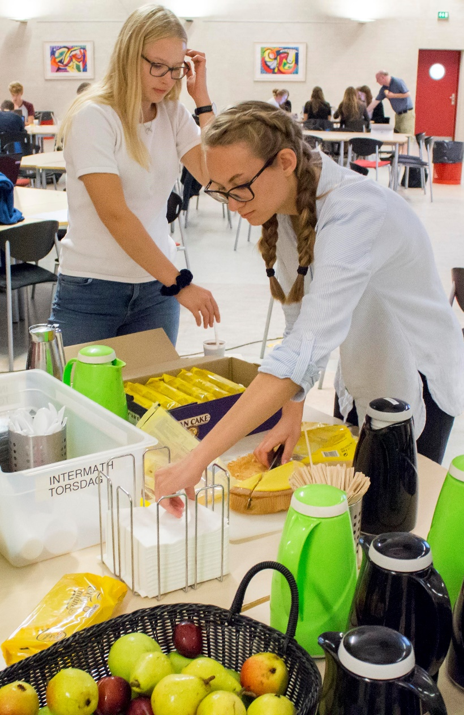
Næste InterMat: 21/3
Aflevér Afsluttende opgaver til matricer (se Lectio-mappen, arbejd individuelt eller to og to)
Vi går i gang med næste emne:
Taylorpolynomier og funktioner af flere variable.

